Slide 1
ОСНОВНА ПОДЕШАВАЊА У WINDOWS ОКРУЖЕЊУ

Slide 2
WINDOWS
Windows је графички оперативни систем који кориснику омогућава угодинији рад помоћу миша, даје више визуелних података, омогућава преношење слика и текстова између различитих програма.
Када укључите рачунар и учита се систем на екрану ћете добити радну површину.

Slide 3
ИКОНЕ
ТРАКА ЗАДАТАКА

Slide 4
ДУГМЕ СТАРТ
ТРАКА ЗА БРЗО ПОКРЕТАЊЕ ПРОГРАМА
СИСТЕМСКА ТРАКА ПОСЛОВА

Slide 5
Иконе на радној површини омогућавају бржи приступ програмима, датотекама, фасциклама и подешавањима рачунара.
Системске иконе радне површине
Иконе фасцикли
Иконе датотека
Иконе пречица програма
Остале иконе

Slide 6
КОНТРОЛНА ТАБЛА
Програм у коjeм подешавате својства елемената Windows окружења (оперативни систем, радна површина, тастатура и миш, датум и вријеме и др.) назива се контролна табла. (Control panel).

Slide 7
2
1

Slide 9
ПОДЕШАВАЊЕ МИША

Slide 10
ПОДЕШАВАЊЕ ТАСТАТУРЕ

Slide 11
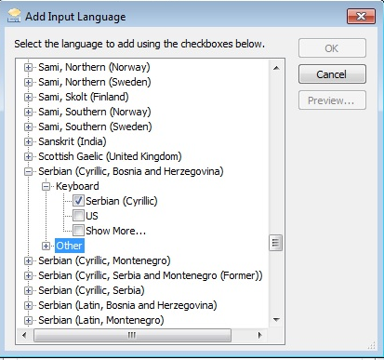
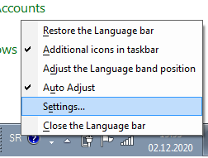
РЕГИОНАЛНО ПОДЕШАВАЊЕ ЈЕЗИКА
5
2
4
3
1

Slide 12
ПОДЕШАВАЊЕ ДАТУМА И ВРЕМЕНА

Slide 13
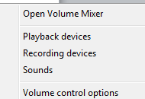
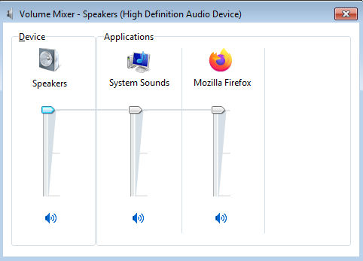
ПОДЕШАВАЊЕ ЗВУКА
1
2
3

Slide 14
ПОДЕШАВАЊЕ ПОЗАДИНЕ И ЧУВАРА ЕКРАНА
2
3
1

Slide 16
ПОДЕШАВАЊЕ РЕЗОЛУЦИЈЕ ЕКРАНА
2
1

Slide 17
ХВАЛА НА ПАЖЊИ

